Slide 1
Отставание ребенка в развитии: как определить?
Карелина А.В
воспитатель

Slide 2
Тревожные сигналы:
С 0 до 4 месяцев:
Зрачки малоподвижны или косят глаза;
Не реагирует на громкие звуки;
Не замечает своих рук (к 2 мес.);
Не хватает предметы (к 3 мес.);
Не улыбается маме (к 3 мес.);
Не держит голову (к 3 мес.);
Не гулит и не пытается имитировать звуки;
Не опускается на пятки, если поставить его на твердую поверхность

Slide 3
Тревожные сигналы:
В 7 месяцев:
Мышцы на ощупь очень твердые или слабые;
Постоянно слезятся глаза, есть повышенная чувствительность к свету;
Голова западает назад, когда ребенок сидит;
Тянет только одну руку;
Не любит ласку;
Не подает признаков привязанности к человеку, который о нем заботится;
Не тянет предметы в рот;
Не произносит радостных звуков (к 5,5 мес.);
Не перекатывается со спины на живот в обоих направлениях;
Не сидит сам.

Slide 4
Тревожные сигналы:
В 1 год:
Не ползает или ползает, но волочит при этом ноги;
Не стоит без опоры;
Не ищет предметы, когда видит, что их спрятали;
Не говорит ни одного слова;
Не использует жесты (напр. не трясет головой в знак несогласия);
Не тыкает пальцем на предметы и картинки;
Не ходит (максимум к 18 мес.);

Slide 5
Тревожные сигналы:
В 2 года:
Говорит меньше 15 слов;
Не использует предложения из двух слов;
Не имитирует поведение взрослых, их жесты, новые слова;
Не выполняет простых инструкций («подойди», «посмотри»);
Не отличает большой предмет от маленького.

Slide 6
Тревожные сигналы:
В 3 года:
Часто падает или с трудом преодолевает ступени;
Нечетко произносит слова;
Не пользуется горшком;
Не может построить башню из 4 кубиков;
Плохо манипулирует мелкими предметами;
Не может нарисовать подобие круга;
Не может говорить короткими фразами;
Не вступает в игру;
Не проявляет интереса к другим малышам;
Редко смотрит в глаза;
Мало интересуется игрушками.

Slide 7
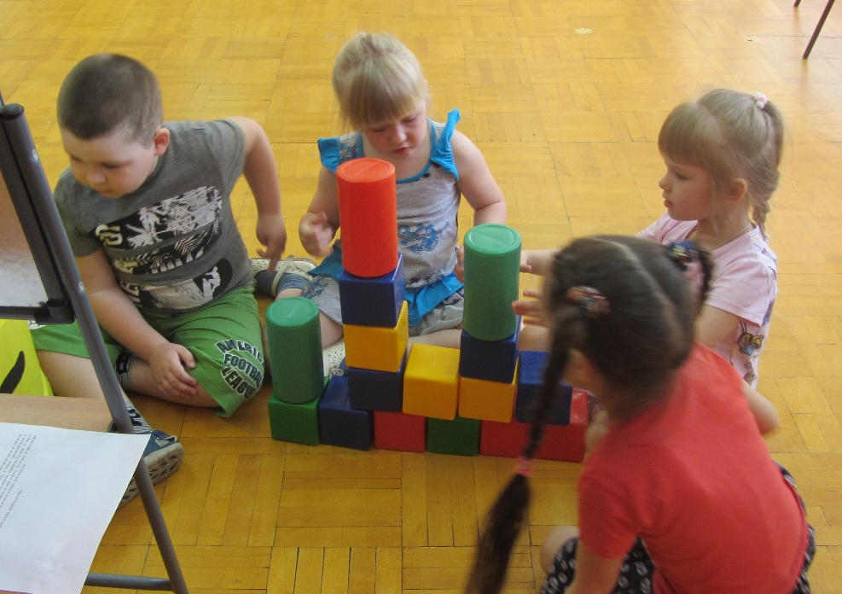
Ведущая роль в развитии ребенка – игра.
Выбор игры и ее проведение должны осуществляться с учетом возраста ребенка, его умственных и физических способностей.
Непременное условие игры – создание и поддержание у ребенка радостного чувства.

Slide 8
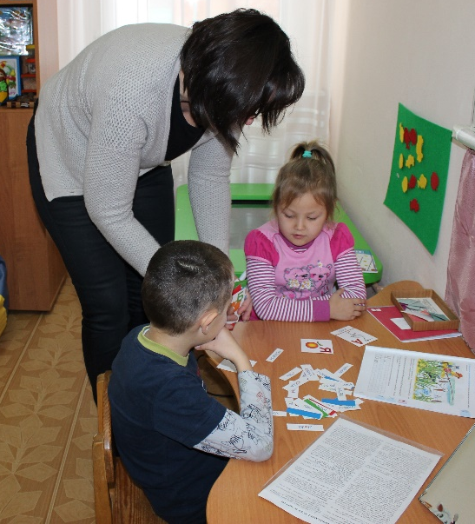
Особенности игры детей, отстающих в развитии:
Своеобразный характер игры: слабый интерес к игрушке, часто желание ее сломать;
Хватает все подряд игрушки;
Бессмысленное повторение одного и того же действия.

Slide 9
Какую выбрать игрушку?
Важное условие – это учитывать возраст, умственные и физические особенности ребенка.
Например:
В возрасте до 1 года ребенок познает предмет, прикасаясь к нему, учится брать его.
От 1 до 2 лет – возраст первых конструктивных представлений, когда дети начинают что-то складывать, сооружать.
От 2 до 3 лет девочки начинают проявлять интерес к куклам, мальчики – к машинам.
С 3 лет дети начинают играть в сюжетно-ролевые игры.
С 4 лет дети начинают устанавливать в игре правила.

Slide 10
Как учить играть и какую игру выбрать?
Цель использования игрушки:
Игра по желанию ребенка
Обучающие, дидактические игры с участием взрослого

Slide 11
Примеры обучения детей, совсем не умеющих играть:
«Поиграем на музыкальном инструменте»;
«Куда укатился мячик? (шарик)»;
«Поймай зайчика (мишку, обезьянку)»;
Катание мяча от взрослого к ребенку и обратно;
Бросание мяча по показу взрослого;
Подражание движениям рук, ног, головы, плеч;
Нанизывание колец пирамиды;
Бросание мелких предметов (мозаик, бусинок) в сосуд с узким горлышком или узким отверстием;
Складывание небольших парных предметов, игрушек в мешочек;
Класть ладони на стол так, как их положил взрослый

Slide 12
Игры для развития психических процессов:
Развитие слухового внимания и памяти (напр. «Послушай внимательно, на чем играла мама», «Послушай и угадай до чего дотронулась», «Найди колокольчик» и пр.);
Развитие зрительного внимания и памяти (напр. «Где что лежало?», «Кто с кем поменялось?», «Что прибавилось?» и пр.);
Сличение и сортировка предметов по цвету, форме, величине («Найди такой же», «Покажи похожее» и т.д.);
Составление целых предметов из их частей («разрезные картинки»);
Классификация предметов по их назначению (одежда, обувь, транспорт и т.д.)

Slide 13
Спасибо за внимание

